Slide 1

Якушенко П.В. НППК
06.09.2022.
Разработка алгоритма по распознаванию персонала в помещении
Цифровой прорыв 2022, УГНТУ

Slide 2
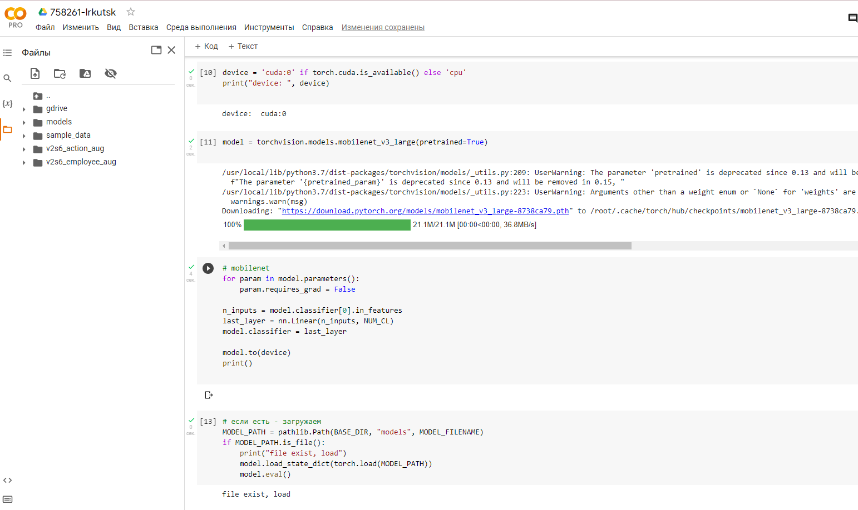
Якушенко П.В. НППК
06.09.2022.
Использовались два типа нейросетей: MobileNet и EfficientNet. Обучение велось на Colab Pro
Цифровой прорыв 2022, УГНТУ

Slide 3
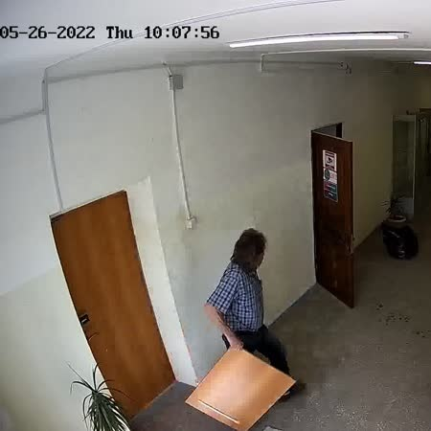
Якушенко П.В. НППК
06.09.2022.
Шаг 1.
Тренировочное видео разбивается посекундно, OCR распознается временная метка, ищется класс этой метки в train.csv, вырезается и сохраняется левая квадратная часть кадра в соответствующую метке директорию
Цифровой прорыв 2022, УГНТУ

Slide 4
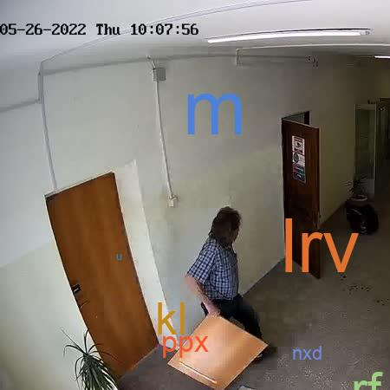
Якушенко П.В. НППК
06.09.2022.
Шаг 2.
Аугментация – по изображению разбрасывается случайное число разноцветных, разного размера случайных строк. При этом количество генерируемых таким образом кадров одинаковое для всех классов
Цифровой прорыв 2022, УГНТУ

Slide 5
Якушенко П.В. НППК
06.09.2022.
Контакты и ресурсы
https://steelfeet.ru/, @pa5ht, steelfeetman@gmail.com, https://vk.com/steelfeet
https://github.com/steelfeet/hacks-ai.ru
https://colab.research.google.com/drive/1yFMcZL0lcNpH4gUl01GV0-2oZvmpQVN-
Цифровой прорыв 2022, УГНТУ

